Slide 1
Optimización de Rutas de Distribución mediante Recocido Simulado
Proyecto de investigación: Optimización de rutas de distribución
mediante Recocido Simulado en Culiacán
Alumnos: García Sánchez Sergio Jesús, Corrales Palazuelos Darío
Materia: Tópicos de Inteligencia Artificial
Institución: Universidad Autónoma de Sinaloa
Ciudad: Culiacán, Sinaloa
Año: 2025

Slide 2

Introducción y Planteamiento del Problema
• La distribución eficiente en cadenas de restaurantes o tiendas de conveniencia es un desafío logístico complejo
• Variables críticas: costos de combustible, distancias, tiempos de entrega, disponibilidad de centros
• En Culiacán, Sinaloa: dispersión geográfica y patrones de tráfico complican la planificación
• Solución Propuesta: Algoritmos heurísticos, específicamente Recocido Simulado
• Objetivo: Optimizar rutas reduciendo costo total asociado a combustible y distancias

Slide 3

Objetivo General y Específicos
OBJETIVO GENERAL:
Diseñar e implementar una solución computacional basada en Recocido Simulado para
optimizar rutas de distribución de productos comestibles en Culiacán, Sinaloa,
mejorando la eficiencia logística y reduciendo costos operativos
OBJETIVOS ESPECÍFICOS:
• Analizar el problema logístico de distribución en la zona de estudio
• Modelar el problema como optimización combinatoria
• Seleccionar y justificar el algoritmo heurístico
• Desarrollar implementación en Python
• Simular escenarios con datos reales/ficticios
• Evaluar desempeño con métricas de costo y eficiencia

Slide 4

Modelado del Problema y Justificación del Método
MODELADO:
• Problema de optimización combinatoria
• Nodos: Centros de Distribución (CDs) y tiendas
• Aristas: Costos de desplazamiento (distancia + combustible)
• Variación del Problema del Viajero (TSP) con múltiples orígenes
• Complejidad exponencial con número de nodos
JUSTIFICACIÓN DEL RECOCIDO SIMULADO:
• Escapa de óptimos locales mediante aceptación probabilística
• Soluciones eficientes en tiempo razonable
• Alternativa práctica a algoritmos exactos costosos
• Equilibrio entre exploración global y explotación local

Slide 5
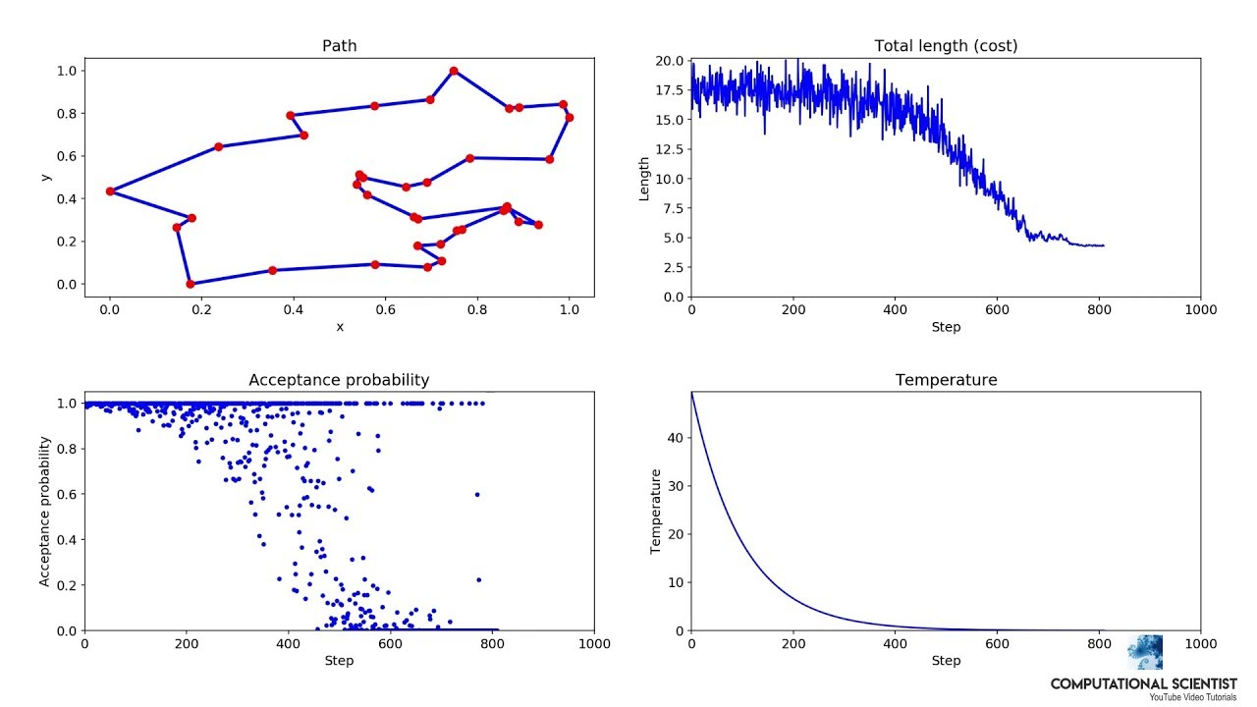
Algoritmo de Recocido Simulado - Principios
PRINCIPIOS FUNDAMENTALES:
• Inspirado en proceso físico de enfriamiento de metales
• Solución inicial: Ruta aleatoria (CD → Tiendas → CD)
• Vecindad: Intercambio de dos tiendas aleatorias
• Criterio de Aceptación:
- Acepta siempre mejoras en costo
- Acepta soluciones peores con probabilidad P = exp(-Δ/T)
• Enfriamiento: Temperatura disminuye gradualmente
• Convergencia: Sistema tiende a solución estable de mínimo costo

Slide 6
Implementación - Código Recocido Simulado
def recocido_simulado(matriz_costos, cd, tiendas_asignadas,
temp_inicial, tasa_enfriamiento, num_iteraciones):
# Solución inicial
sol_actual = generar_solucion_inicial(cd, tiendas_asignadas)
costo_actual = calcular_costo_ruta(sol_actual, matriz_costos)
mejor_sol = sol_actual
mejor_costo = costo_actual
temperatura = temp_inicial
for i in range(num_iteraciones):
# Generar vecino
vecino = generar_vecino(sol_actual)
costo_vecino = calcular_costo_ruta(vecino, matriz_costos)
delta = costo_vecino - costo_actual
# Criterio de aceptación
if delta < 0 or random.random() < math.exp(-delta/temperatura):
sol_actual = vecino
costo_actual = costo_vecino
# Actualizar mejor solución
if costo_actual < mejor_costo:
mejor_sol = sol_actual
mejor_costo = costo_actual
# Enfriamiento
temperatura *= tasa_enfriamiento
return mejor_sol, mejor_costo

Slide 7
Funciones Auxiliares del Algoritmo
def generar_solucion_inicial(cd, tiendas_asignadas):
return [cd] + random.sample(tiendas_asignadas,
len(tiendas_asignadas)) + [cd]
def generar_vecino(ruta):
nueva_ruta = ruta[:]
idx1, idx2 = random.sample(range(1, len(ruta)-1), 2)
nueva_ruta[idx1], nueva_ruta[idx2] = nueva_ruta[idx2], nueva_ruta[idx1]
return nueva_ruta
def calcular_costo_ruta(ruta, matriz_costos):
costo_total = 0
for i in range(len(ruta) - 1):
costo_total += matriz_costos[ruta[i]][ruta[i+1]]
return costo_total
Funciones clave del algoritmo: generación de solución inicial, creación de vecinos mediante intercambio, y cálculo de costo de ruta

Slide 8
Validación Geográfica y Generación de Mapa
RETO IDENTIFICADO:
• Mapa geoespacial inicial con errores en coordenadas
• Imposibilidad de visualización correcta
SOLUCIÓN IMPLEMENTADA:
• Script Python con librería Folium
• Mapa interactivo con centros (rojo) y tiendas (azul)
• Validación de coherencia geográfica
• Archivo HTML para visualización
import folium
import pandas as pd
# Cargar datos
df = pd.read_excel("datos_distribution_tiendas.xlsx")
centro_mapa = [df["Latitud_MGS84"].mean(),
df["Longitud_MGS84"].mean()]
# Crear mapa
mapa = folium.Map(location=centro_mapa, zoom_start=10)
# Agregar marcadores
for _, fila in df.iterrows():
color = "red" if "Distribución" in fila["Tipo"] else "blue"
folium.CircleMarker(
location=[fila["Latitud_MGS84"], fila["Longitud_MGS84"]],
radius=6, color=color, fill=True,
popup=fila["Nombre"]
).add_to(mapa)
mapa.save("mapa_corregido.html")

Slide 9
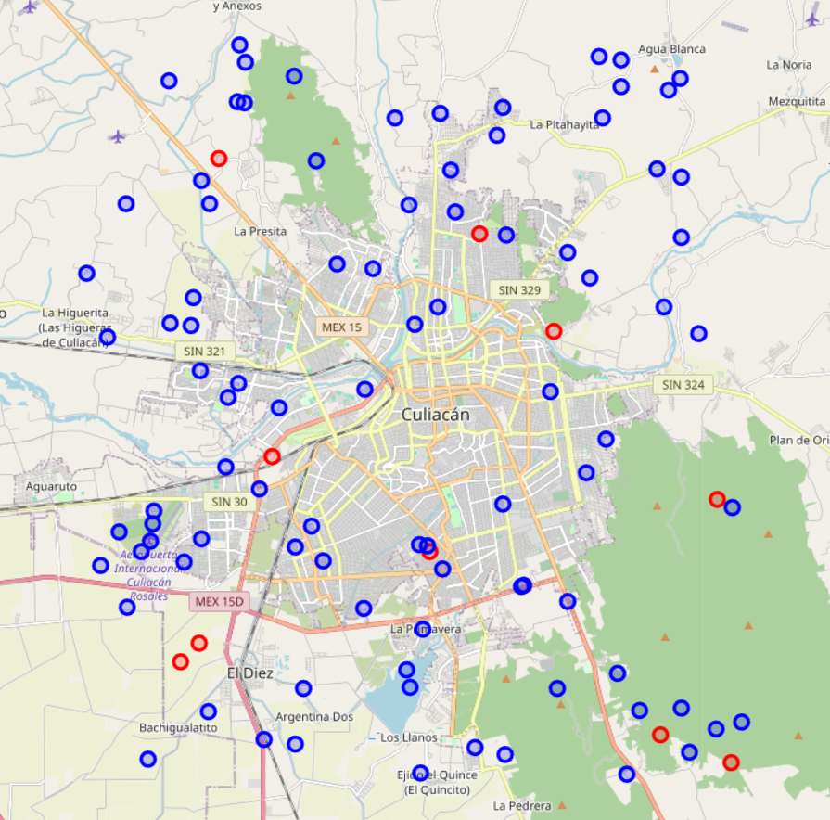
Resultados Clave de la Optimización
ESCENARIO OPTIMIZADO:
• 10 Centros de Distribución (CDs)
• 90 tiendas en total
• 9 tiendas asignadas por CD
RESULTADOS DE CONVERGENCIA:
• Optimización en < 30,000 iteraciones por CD
• Convergencia rápida y estable
• Costo Total Global Optimizado: 37.77 unidades
EJEMPLOS DE COSTOS POR CD:
• CD 1: 1.67 unidades | CD 2: 4.05 unidades | CD 10: 3.13 unidades

Slide 10

Ejemplos de Rutas Óptimas Generadas
CENTRO DE DISTRIBUCIÓN 1:
• Ruta: CD1 → T2 → T1 → T9 → T8 → T7 → T6 → T5 → T4 → T3 → CD1
• Costo: 1.67 unidades
CENTRO DE DISTRIBUCIÓN 4:
• Ruta: CD4 → T29 → T28 → T31 → T30 → T36 → T35 → T34 → T33 → T32 → CD4
• Costo: 3.47 unidades
CENTRO DE DISTRIBUCIÓN 10:
• Ruta: CD10 → T90 → T89 → T88 → T87 → T86 → T85 → T84 → T83 → T82 → CD10
• Costo: 3.13 unidades

Slide 11
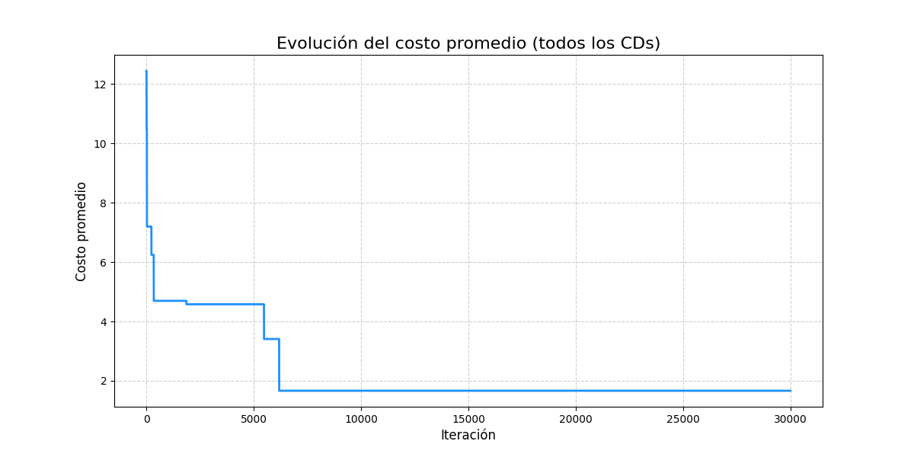
Conclusiones
CONCLUSIONES:
• Recocido Simulado demostró ser herramienta poderosa para optimización logística
• Reducción significativa de costos de transporte (37.77 unidades total)
• Operadores de vecindad mejoraron capacidad de exploración
• Integración exitosa de componentes computacionales y visuales
• Validación geográfica mediante Folium fortaleció el modelo

